Slide 1
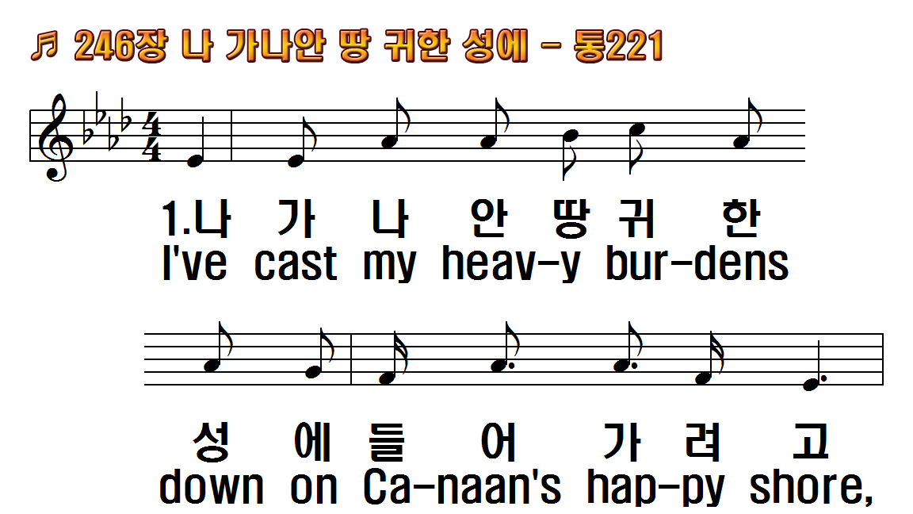
1.나 가나안 땅 귀한 성에
2.그 불과 구름 기둥으로
3.내 주린 영혼 만나로써
후.길이 살겠네 나 길이 살겠네
1.I've cast my heavy burdens
2.With Israel's trusting
3.My hung'ring soul is
R.Living on the shore, I'm

Slide 2
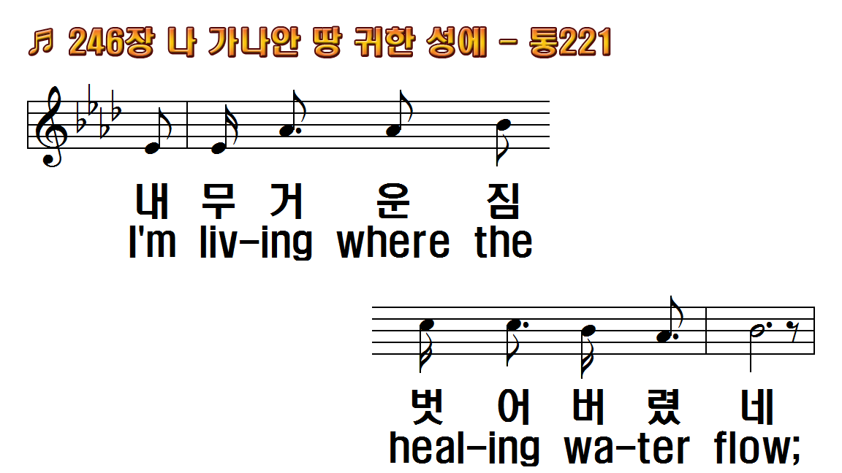
1.나 가나안 땅 귀한 성에
2.그 불과 구름 기둥으로
3.내 주린 영혼 만나로써
후.길이 살겠네 나 길이 살겠네
1.I've cast my heavy burdens
2.With Israel's trusting
3.My hung'ring soul is
R.Living on the shore, I'm

Slide 3
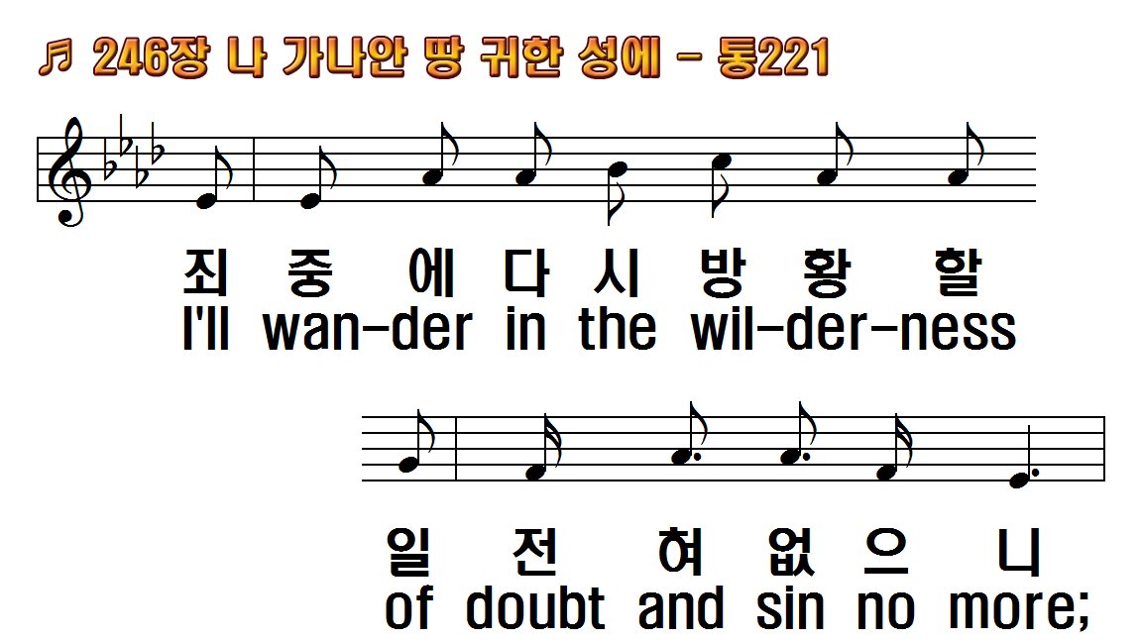
1.나 가나안 땅 귀한 성에
2.그 불과 구름 기둥으로
3.내 주린 영혼 만나로써
후.길이 살겠네 나 길이 살겠네
1.I've cast my heavy burdens
2.With Israel's trusting
3.My hung'ring soul is
R.Living on the shore, I'm

Slide 4
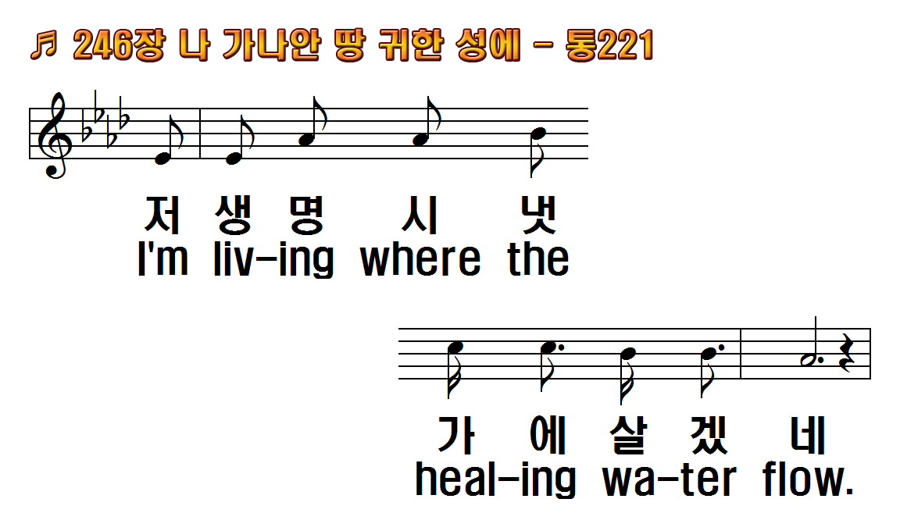
1.나 가나안 땅 귀한 성에
2.그 불과 구름 기둥으로
3.내 주린 영혼 만나로써
후.길이 살겠네 나 길이 살겠네
1.I've cast my heavy burdens
2.With Israel's trusting
3.My hung'ring soul is
R.Living on the shore, I'm

Slide 5
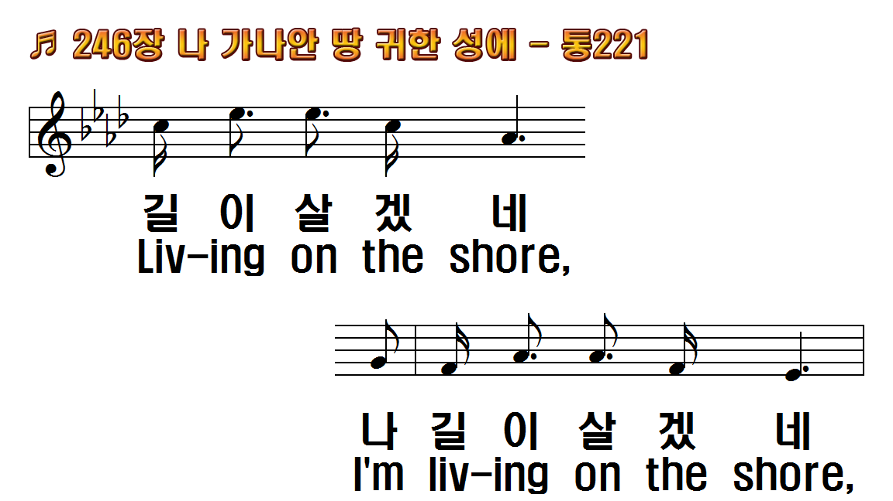
1.나 가나안 땅 귀한 성에
2.그 불과 구름 기둥으로
3.내 주린 영혼 만나로써
후.길이 살겠네 나 길이 살겠네
1.I've cast my heavy burdens
2.With Israel's trusting
3.My hung'ring soul is
R.Living on the shore, I'm

Slide 6
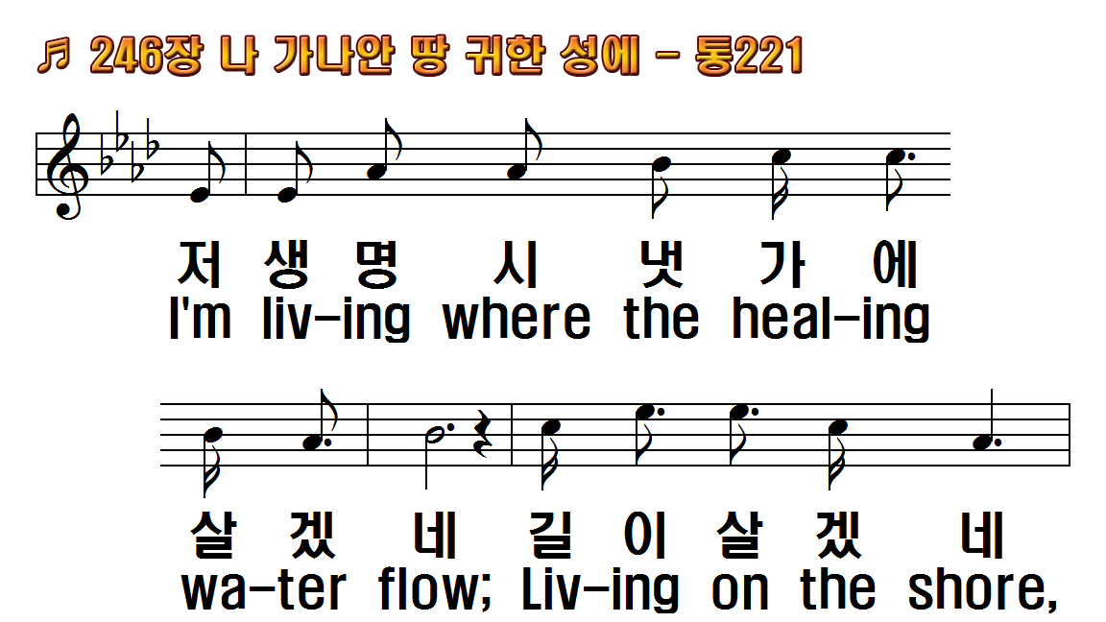
1.나 가나안 땅 귀한 성에
2.그 불과 구름 기둥으로
3.내 주린 영혼 만나로써
후.길이 살겠네 나 길이 살겠네
1.I've cast my heavy burdens
2.With Israel's trusting
3.My hung'ring soul is
R.Living on the shore, I'm

Slide 7
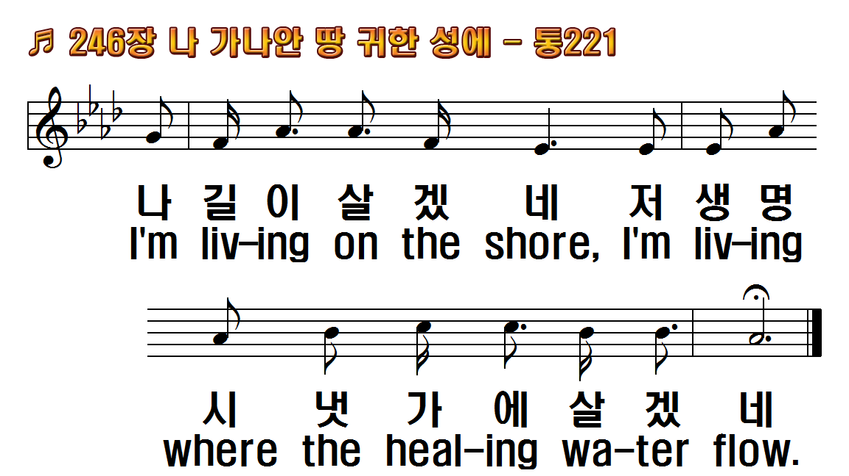
1.나 가나안 땅 귀한 성에
2.그 불과 구름 기둥으로
3.내 주린 영혼 만나로써
후.길이 살겠네 나 길이 살겠네
1.I've cast my heavy burdens
2.With Israel's trusting
3.My hung'ring soul is
R.Living on the shore, I'm

Slide 8
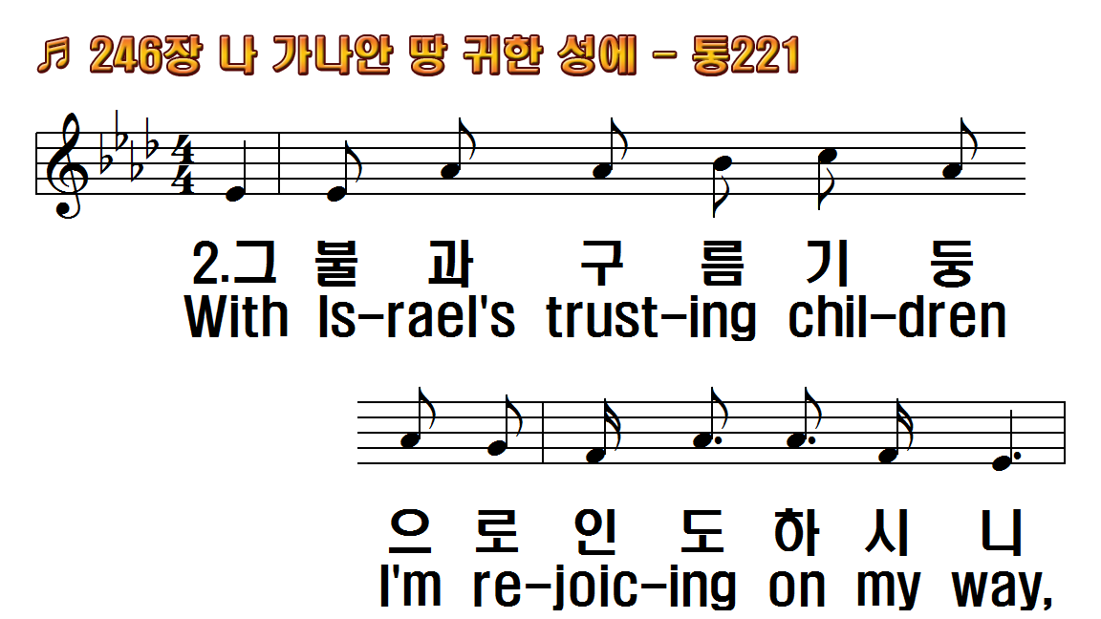
1.나 가나안 땅 귀한 성에
2.그 불과 구름 기둥으로
3.내 주린 영혼 만나로써
후.길이 살겠네 나 길이 살겠네
1.I've cast my heavy burdens
2.With Israel's trusting
3.My hung'ring soul is
R.Living on the shore, I'm

Slide 9
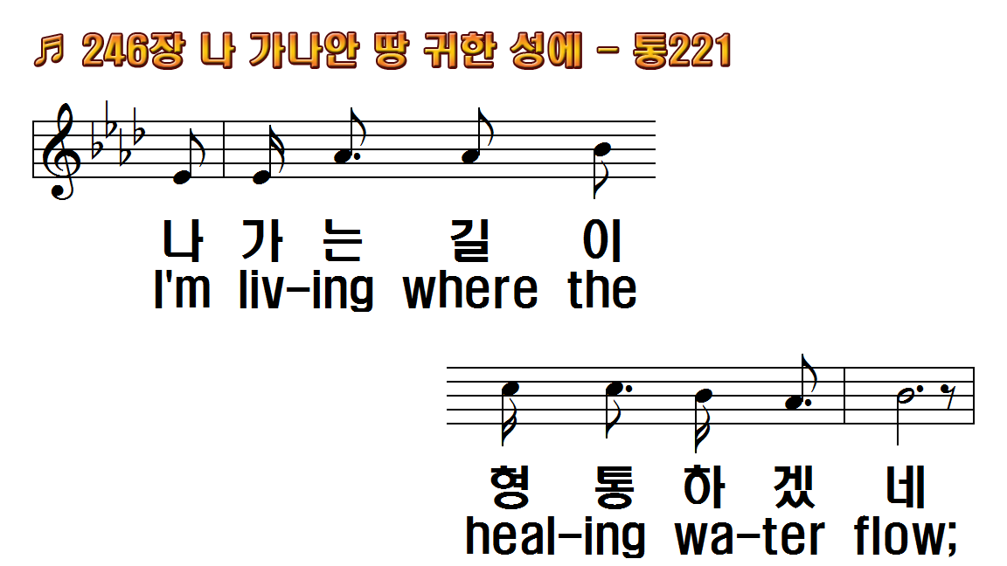
1.나 가나안 땅 귀한 성에
2.그 불과 구름 기둥으로
3.내 주린 영혼 만나로써
후.길이 살겠네 나 길이 살겠네
1.I've cast my heavy burdens
2.With Israel's trusting
3.My hung'ring soul is
R.Living on the shore, I'm

Slide 10
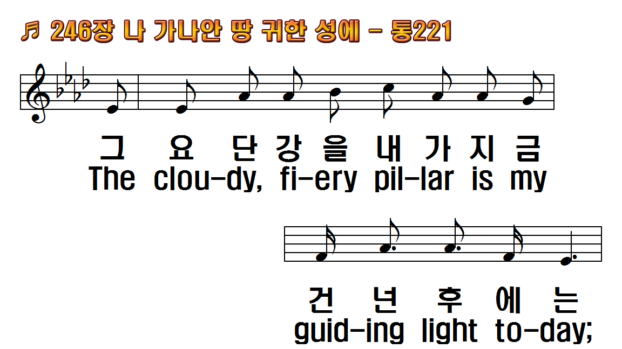
1.나 가나안 땅 귀한 성에
2.그 불과 구름 기둥으로
3.내 주린 영혼 만나로써
후.길이 살겠네 나 길이 살겠네
1.I've cast my heavy burdens
2.With Israel's trusting
3.My hung'ring soul is
R.Living on the shore, I'm

Slide 11
1.나 가나안 땅 귀한 성에
2.그 불과 구름 기둥으로
3.내 주린 영혼 만나로써
후.길이 살겠네 나 길이 살겠네
1.I've cast my heavy burdens
2.With Israel's trusting
3.My hung'ring soul is
R.Living on the shore, I'm

Slide 12
1.나 가나안 땅 귀한 성에
2.그 불과 구름 기둥으로
3.내 주린 영혼 만나로써
후.길이 살겠네 나 길이 살겠네
1.I've cast my heavy burdens
2.With Israel's trusting
3.My hung'ring soul is
R.Living on the shore, I'm

Slide 13
1.나 가나안 땅 귀한 성에
2.그 불과 구름 기둥으로
3.내 주린 영혼 만나로써
후.길이 살겠네 나 길이 살겠네
1.I've cast my heavy burdens
2.With Israel's trusting
3.My hung'ring soul is
R.Living on the shore, I'm

Slide 14
1.나 가나안 땅 귀한 성에
2.그 불과 구름 기둥으로
3.내 주린 영혼 만나로써
후.길이 살겠네 나 길이 살겠네
1.I've cast my heavy burdens
2.With Israel's trusting
3.My hung'ring soul is
R.Living on the shore, I'm

Slide 15
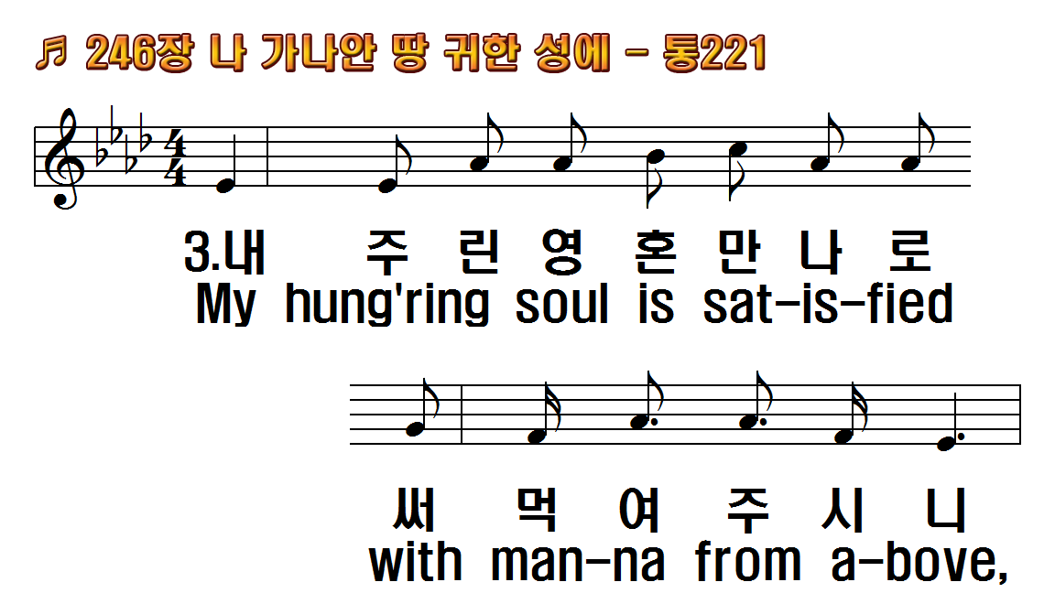
1.나 가나안 땅 귀한 성에
2.그 불과 구름 기둥으로
3.내 주린 영혼 만나로써
후.길이 살겠네 나 길이 살겠네
1.I've cast my heavy burdens
2.With Israel's trusting
3.My hung'ring soul is
R.Living on the shore, I'm

Slide 16

1.나 가나안 땅 귀한 성에
2.그 불과 구름 기둥으로
3.내 주린 영혼 만나로써
후.길이 살겠네 나 길이 살겠네
1.I've cast my heavy burdens
2.With Israel's trusting
3.My hung'ring soul is
R.Living on the shore, I'm

Slide 17
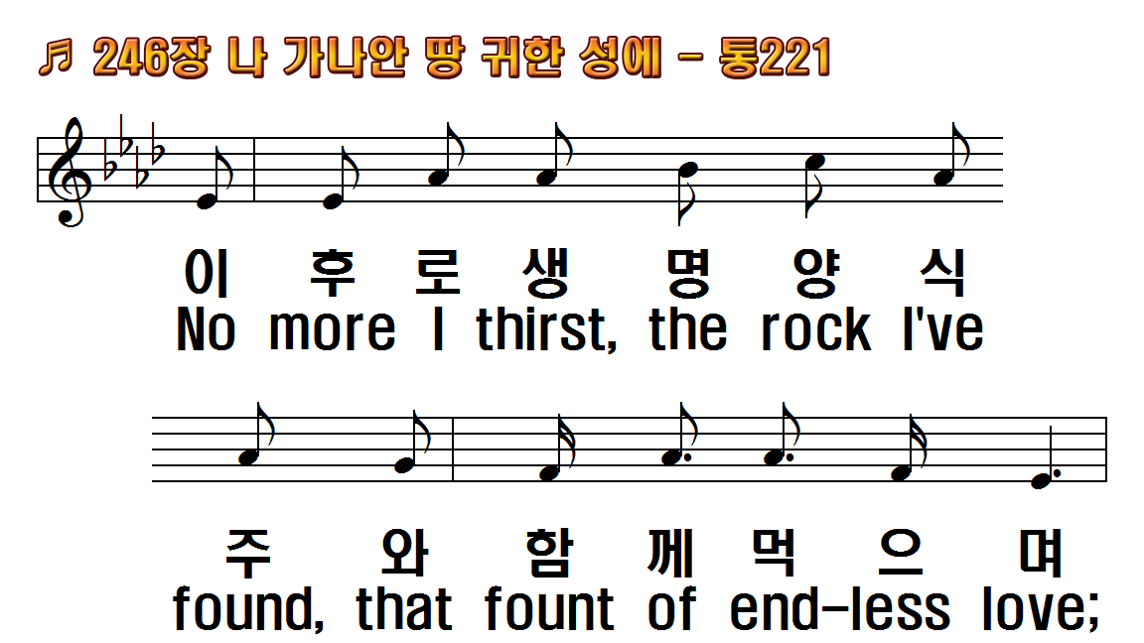
1.나 가나안 땅 귀한 성에
2.그 불과 구름 기둥으로
3.내 주린 영혼 만나로써
후.길이 살겠네 나 길이 살겠네
1.I've cast my heavy burdens
2.With Israel's trusting
3.My hung'ring soul is
R.Living on the shore, I'm

Slide 18
1.나 가나안 땅 귀한 성에
2.그 불과 구름 기둥으로
3.내 주린 영혼 만나로써
후.길이 살겠네 나 길이 살겠네
1.I've cast my heavy burdens
2.With Israel's trusting
3.My hung'ring soul is
R.Living on the shore, I'm

Slide 19
1.나 가나안 땅 귀한 성에
2.그 불과 구름 기둥으로
3.내 주린 영혼 만나로써
후.길이 살겠네 나 길이 살겠네
1.I've cast my heavy burdens
2.With Israel's trusting
3.My hung'ring soul is
R.Living on the shore, I'm

Slide 20
1.나 가나안 땅 귀한 성에
2.그 불과 구름 기둥으로
3.내 주린 영혼 만나로써
후.길이 살겠네 나 길이 살겠네
1.I've cast my heavy burdens
2.With Israel's trusting
3.My hung'ring soul is
R.Living on the shore, I'm

Slide 21
1.나 가나안 땅 귀한 성에
2.그 불과 구름 기둥으로
3.내 주린 영혼 만나로써
후.길이 살겠네 나 길이 살겠네
1.I've cast my heavy burdens
2.With Israel's trusting
3.My hung'ring soul is
R.Living on the shore, I'm

Slide 22
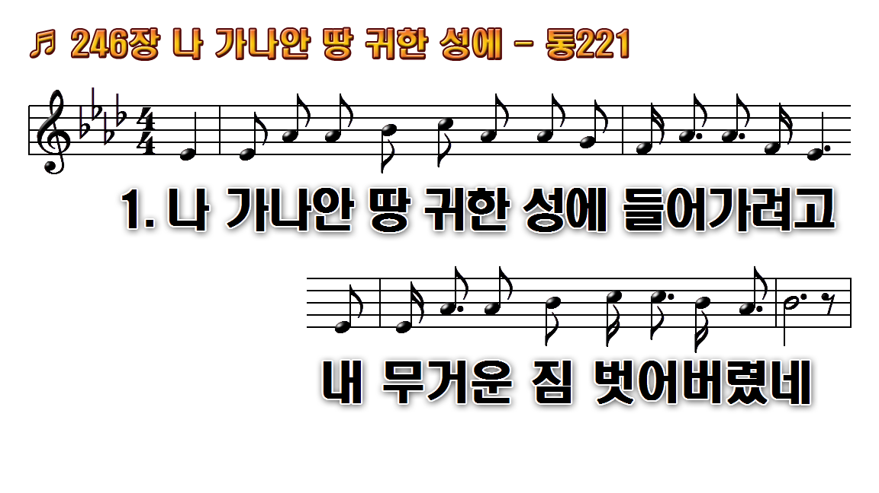
1.나 가나안 땅 귀한 성에
2.그 불과 구름 기둥으로
3.내 주린 영혼 만나로써 먹여
후.길이 살겠네 나 길이 살겠네

Slide 23
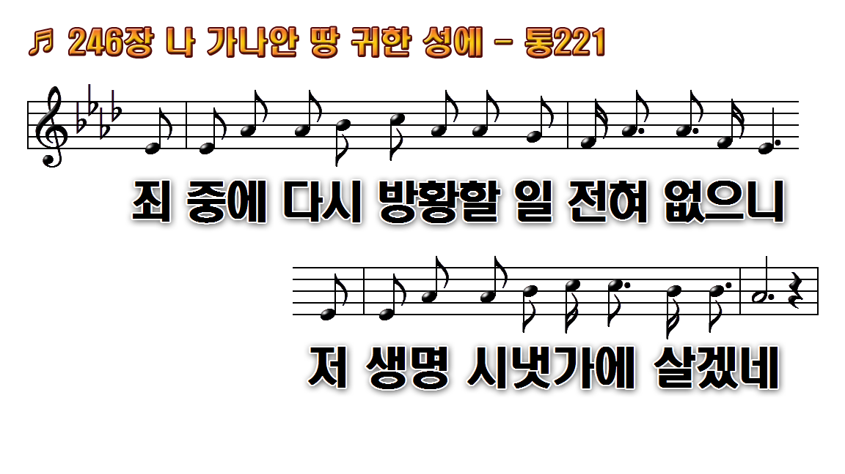
1.나 가나안 땅 귀한 성에
2.그 불과 구름 기둥으로
3.내 주린 영혼 만나로써 먹여
후.길이 살겠네 나 길이 살겠네

Slide 24
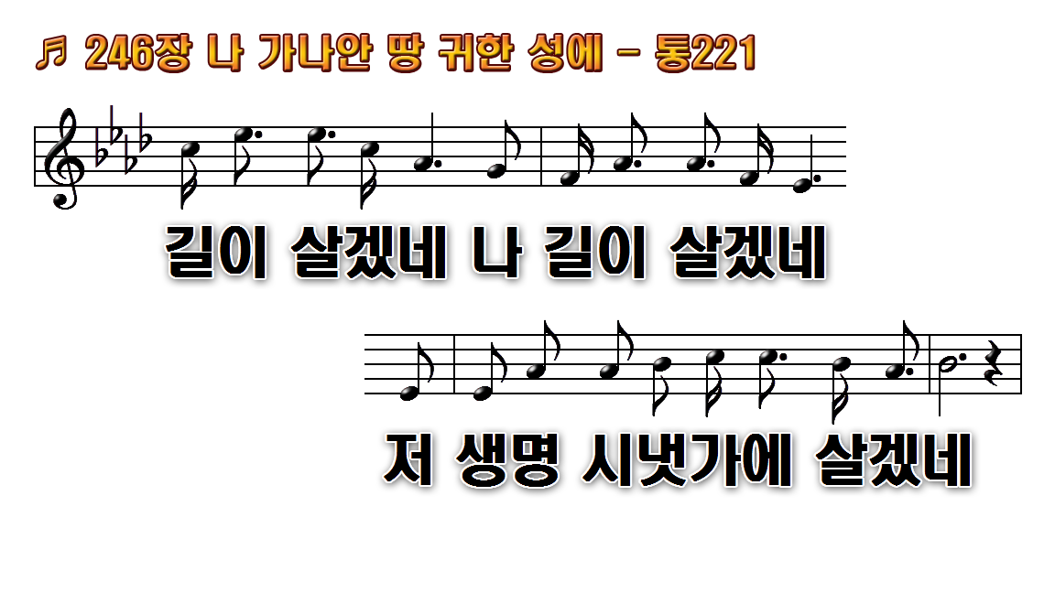
1.나 가나안 땅 귀한 성에
2.그 불과 구름 기둥으로
3.내 주린 영혼 만나로써 먹여
후.길이 살겠네 나 길이 살겠네

Slide 25
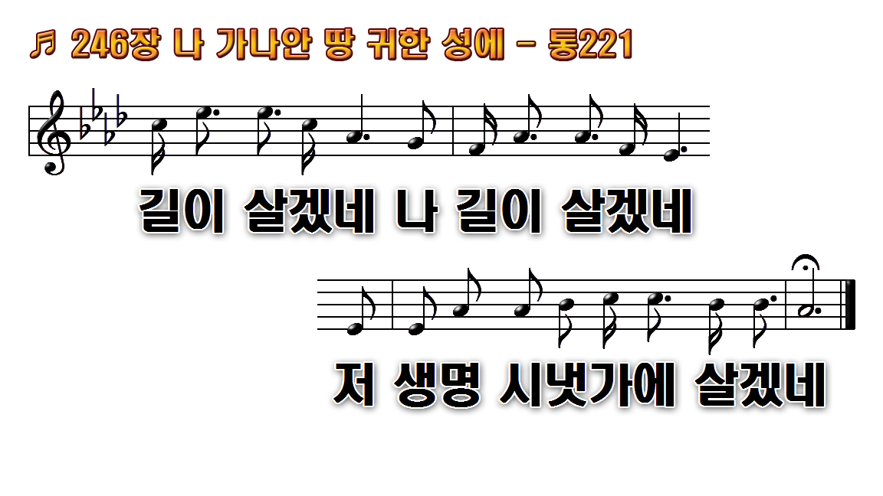
1.나 가나안 땅 귀한 성에
2.그 불과 구름 기둥으로
3.내 주린 영혼 만나로써 먹여
후.길이 살겠네 나 길이 살겠네

Slide 26

1.나 가나안 땅 귀한 성에
2.그 불과 구름 기둥으로
3.내 주린 영혼 만나로써 먹여
후.길이 살겠네 나 길이 살겠네

Slide 27
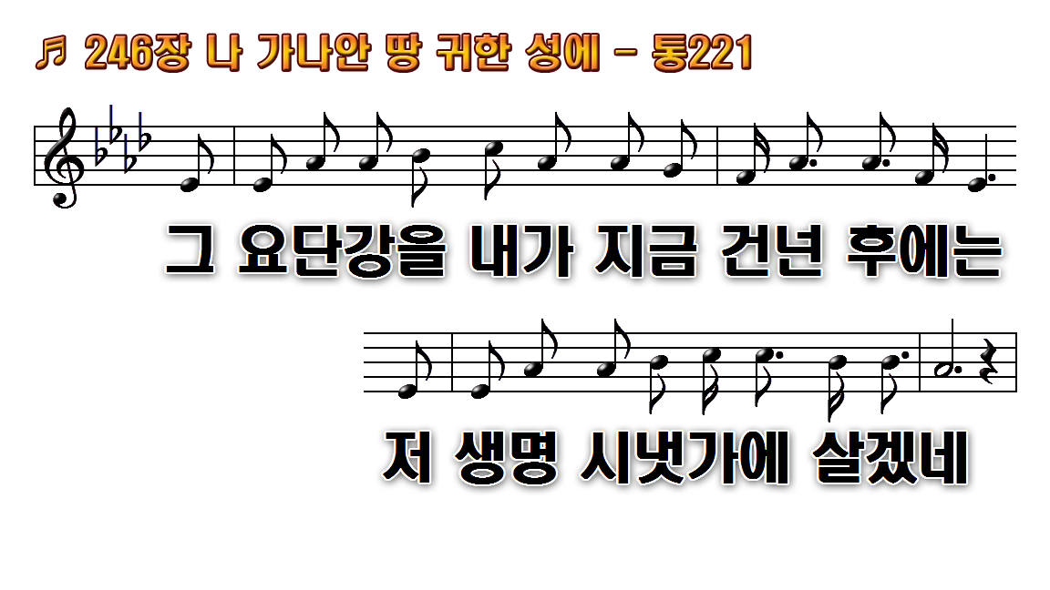
1.나 가나안 땅 귀한 성에
2.그 불과 구름 기둥으로
3.내 주린 영혼 만나로써 먹여
후.길이 살겠네 나 길이 살겠네

Slide 28
1.나 가나안 땅 귀한 성에
2.그 불과 구름 기둥으로
3.내 주린 영혼 만나로써 먹여
후.길이 살겠네 나 길이 살겠네

Slide 29
1.나 가나안 땅 귀한 성에
2.그 불과 구름 기둥으로
3.내 주린 영혼 만나로써 먹여
후.길이 살겠네 나 길이 살겠네

Slide 30

1.나 가나안 땅 귀한 성에
2.그 불과 구름 기둥으로
3.내 주린 영혼 만나로써 먹여
후.길이 살겠네 나 길이 살겠네

Slide 31
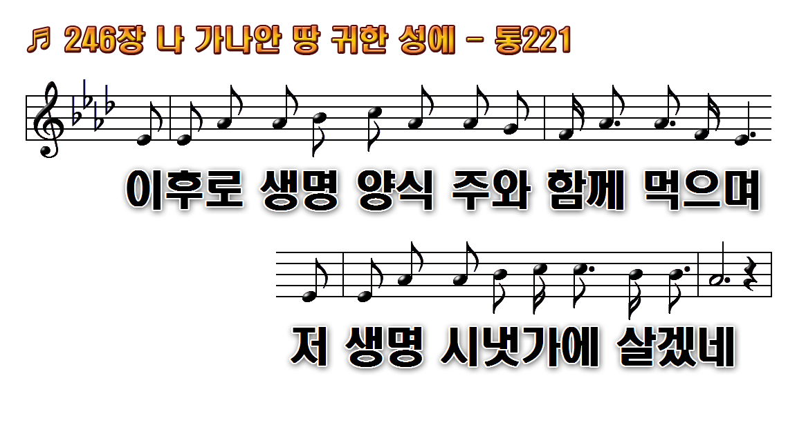
1.나 가나안 땅 귀한 성에
2.그 불과 구름 기둥으로
3.내 주린 영혼 만나로써 먹여
후.길이 살겠네 나 길이 살겠네

Slide 32
1.나 가나안 땅 귀한 성에
2.그 불과 구름 기둥으로
3.내 주린 영혼 만나로써 먹여
후.길이 살겠네 나 길이 살겠네

Slide 33
1.나 가나안 땅 귀한 성에
2.그 불과 구름 기둥으로
3.내 주린 영혼 만나로써 먹여
후.길이 살겠네 나 길이 살겠네

